Slide 1
Бизнес-план интернет-магазина по продаже «умных» помощников для садоводов
Выполнили студенты группы 8И6А:
Голушков а.н.
Видякин г.И.

Slide 2
Цель и задачи
Цель - разработать бизнес-план создания интернет-магазина по продаже «умных» помощников для садоводов
Задачи:
Определить содержание бизнес-плана: основные разделы и их суть
Провести анализ продукта разработки в рамках выявленных разделов
Выполнить необходимые расчеты по нахождению рентабельности продукта, для определения выгодности инвестирования средств в проект

Slide 3
Рынок сбыта
Основным рынком сбыта является Россия. Можно работать как внутри своего города, так и отправлять заказы в другие регионы. Макро-группа - B2C - отдельные лица и домохозяйства, приобретающие товары и услуги личного потребления.
В основном, люди, которые по различным причинам не могут самостоятельно осуществлять правильный полив растений.(Нехватка времени, недостаточно знаний о правильном поливе, боязнь за дорогое растение)

Slide 4
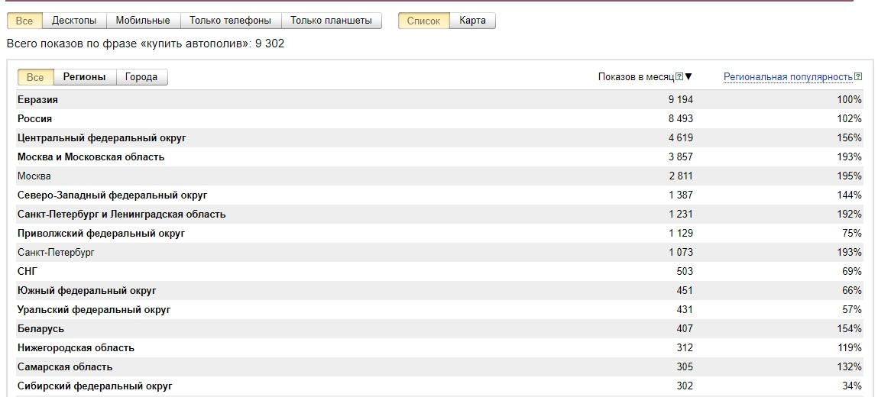
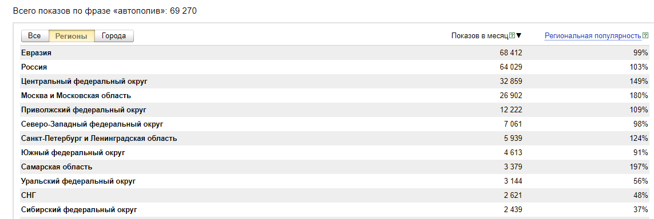
Данные wordstat Yandex
В среднем 130 единиц продукции в месяц/1600 в год

Slide 5





Продвижение
Основными источниками привлечения клиентов являются:
Социальные сети
Контекстная и таргетированная реклама
Бесплатные доски объявлений

Slide 6
Производственный и организационный план
Должность | Кол-во, чел. | Оклад, руб. | Сумма, руб.
Генеральный директор | 1 | 20000 | 20000
Заместитель директора | 1 | 20000 | 20000
Сборщик-Программист | 2 | 15000 | 30000
Бухгалтер | 1 | 15000 | 15000
Итого | 5 |  | 85000
+ Аренда офиса – 20000 в месяц
+ Закупка оборудования – 129 000
Notes:
Должность
Кол-во, чел.
Оклад, руб.
Сумма, руб.
Генеральный директор
1
20000
20000
Заместитель директора
1
20000
20000
Сборщик-Программист
2
15000
15000
Бухгалтер
1
15000
15000
Итого
5
85000

Slide 7
Конкуренты
Конкуренты | Характеристика |  | Выводы
 | сильных сторон | слабых сторон
ООО "Лаборатория полива" | -Низкая цена | -Некачественные материалы -Сбои в работе -Большие габариты -1 большой размер -Вода выливается из горшка -Переувлажнение почвы - растения погибают | Судя по отзывам покупателей, в первые месяцы после покупки изделие работает хорошо, однако, по истечении некоторого времени изделие начинает ломаться.
LECHUZA | -Дизайн -Много видов -Стабильная работа | -Высокая цена (от 5000р) | В данном случае все наоборот, заоблачная цена для потребителей среднего сегмента, но хороший дизайн и безукоризненная работа.
Наше предприятие | -Приятный дизайн -Средняя цена -Разные размеры -Стабильная работа -Возможность полива сразу нескольких растений | -Необходимо дополнительное место под установку системы | Наш продукт сочетает основные положительные стороны конкурентов.

Slide 8
Источники финансирования
Личные средства владельцев и банковский кредит.
Всего необходимо 819 000 рублей. Из них:
Приобретение оборудования – 129 000 рублей
Рекламная – 20 000 руб.
Расходы на 1 квартал: 640 000 рублей
Источники финансирования:
200 000 рублей - собственные средства совладельцев
620 000-кредит под 12 % годовых сроком на 4 года

Slide 9
Показатель | 2019 год
 | всего | 1 квартал | 2 квартал | 3 квартал | 4 квартал
Объём продаж (ед.товара) | 1600 | 300 | 340 | 420 | 540
Выручка от реализации (тыс. руб.) | 3600 | 675 | 765 | 945 | 1215
Всего переменных затрат без НДС (тыс. руб.) | 1 536 | 288 | 326,4 | 403,2 | 518,4
Всего постоянных расходов без НДС (тыс. руб.) | 1 362 | 340,5 | 340,5 | 340,5 | 340,5
Прибыль без НДС | 702 | 46,5 | 99 | 201,3 | 356,1
Проценты за кредит | 188 | 47 | 47 | 47 | 47
Налоги | 456,3 | 30,225 | 64,35 | 130,85 | 231,47
Чистая прибыль | 57,7 | -30,8 | -12,35 | 23,45 | 77,6

Slide 10
Планируемые показатели

Slide 11
Риски
Простые риски | Эксперты – вероятность появления (Wi) |  | средняя вероятность ( 1+2)/2 (Vi) | Балл Wi * Vi
 | Глеб | Андрей
Неустойчивость спроса | 0 | 25 | 12 | 1.7
Появление альтернативного продукта | 50 | 50 | 50 | 7.1
Снижение цен конкурентами | 100 | 75 | 87 | 12.4
Увеличение объёма продаж у конкурентов | 75 | 100 | 87 | 12.4
Рост налогов | 50 | 75 | 62 | 15.5
Неплатежеспособность потребителей | 25 | 0 | 12 | 3
Рост цен на услуги доставки | 75 | 50 | 62 | 15.5
Трудности с набором квалифицированной силы | 0 | 0 | 0 | 0
Угроза забастовки | 25 | 0 | 12 | 2

Slide 12
Мероприятия противодействия рискам
Снижение цен конкурентами | Цены фирмы ниже, чем у конкурентов, поэтому уменьшение числа покупателей маловероятно. Но цены можно снизить
Увеличение объёма продаж у конкурентов | Увеличение рекламной кампании
Рост налогов | Отслеживать новости о налогах и своевременно принимать меры
Рост цен на услуги доставки | Искать услуги других служб доставки.

Slide 13
Финансовые показатели проекта
Сумма первоначальных инвестиций | 820 000 руб.
Срок окупаемости | 43 мес
Точка безубыточности | 1190 шт/год
Рентабельность продаж | 8,2%
Норма прибыли (доходность) | 7 %

Slide 14
Бизнес-план интернет-магазина по продаже «умных» помощников для садоводов
Выполнили студенты группы 8И6А:
Голушков а.н.
Видякин г.И.

